Slide 1

TALLINNA
TERVISHOIU
KÕRGKOOL
2025

Slide 2

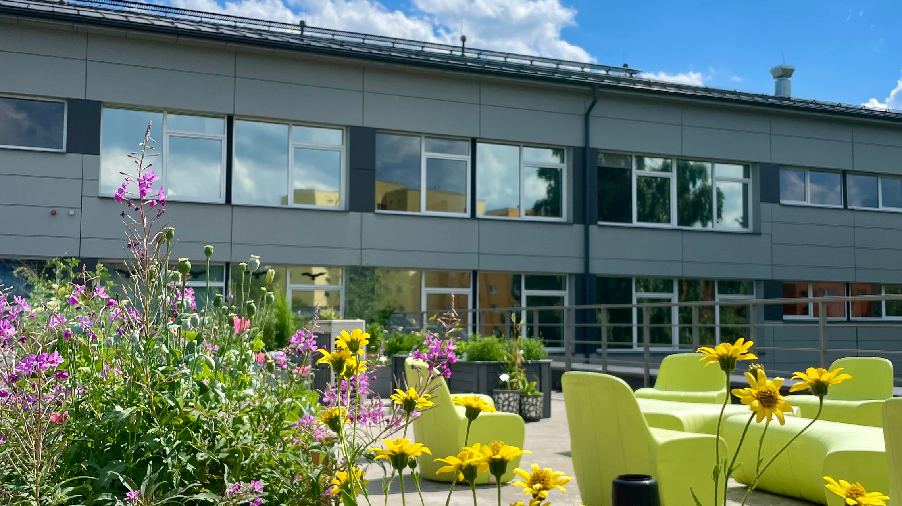
  Rahvusvaheliselt tunnustatud tervise ja heaolu valdkonnas koolitust pakkuv riiklik rakenduskõrgkool
  Üks kahest Eesti tervishoiu kõrgkoolist
  Õppetöö toimub lisaks Tallinnale ja Kohtla-Järvele ka teistes regionaalsetes üksustes
  Kõrgkooli rektor 2001. aastast – Ülle Ernits
  2025 aasta seisuga õpib kõrgkoolis enam kui 2300 õppurit ja töötab 200 töötajat
Tallinna Tervishoiu Kõrgkool

Slide 3
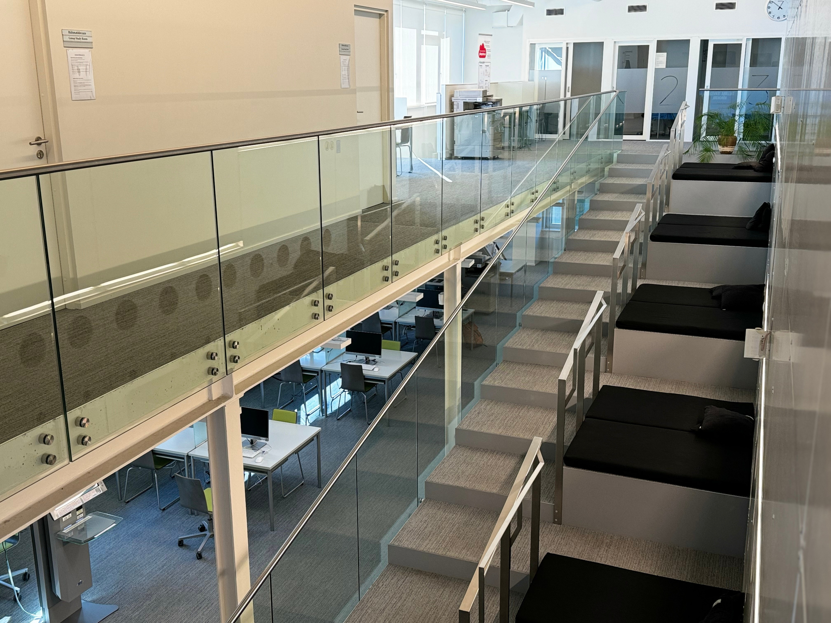
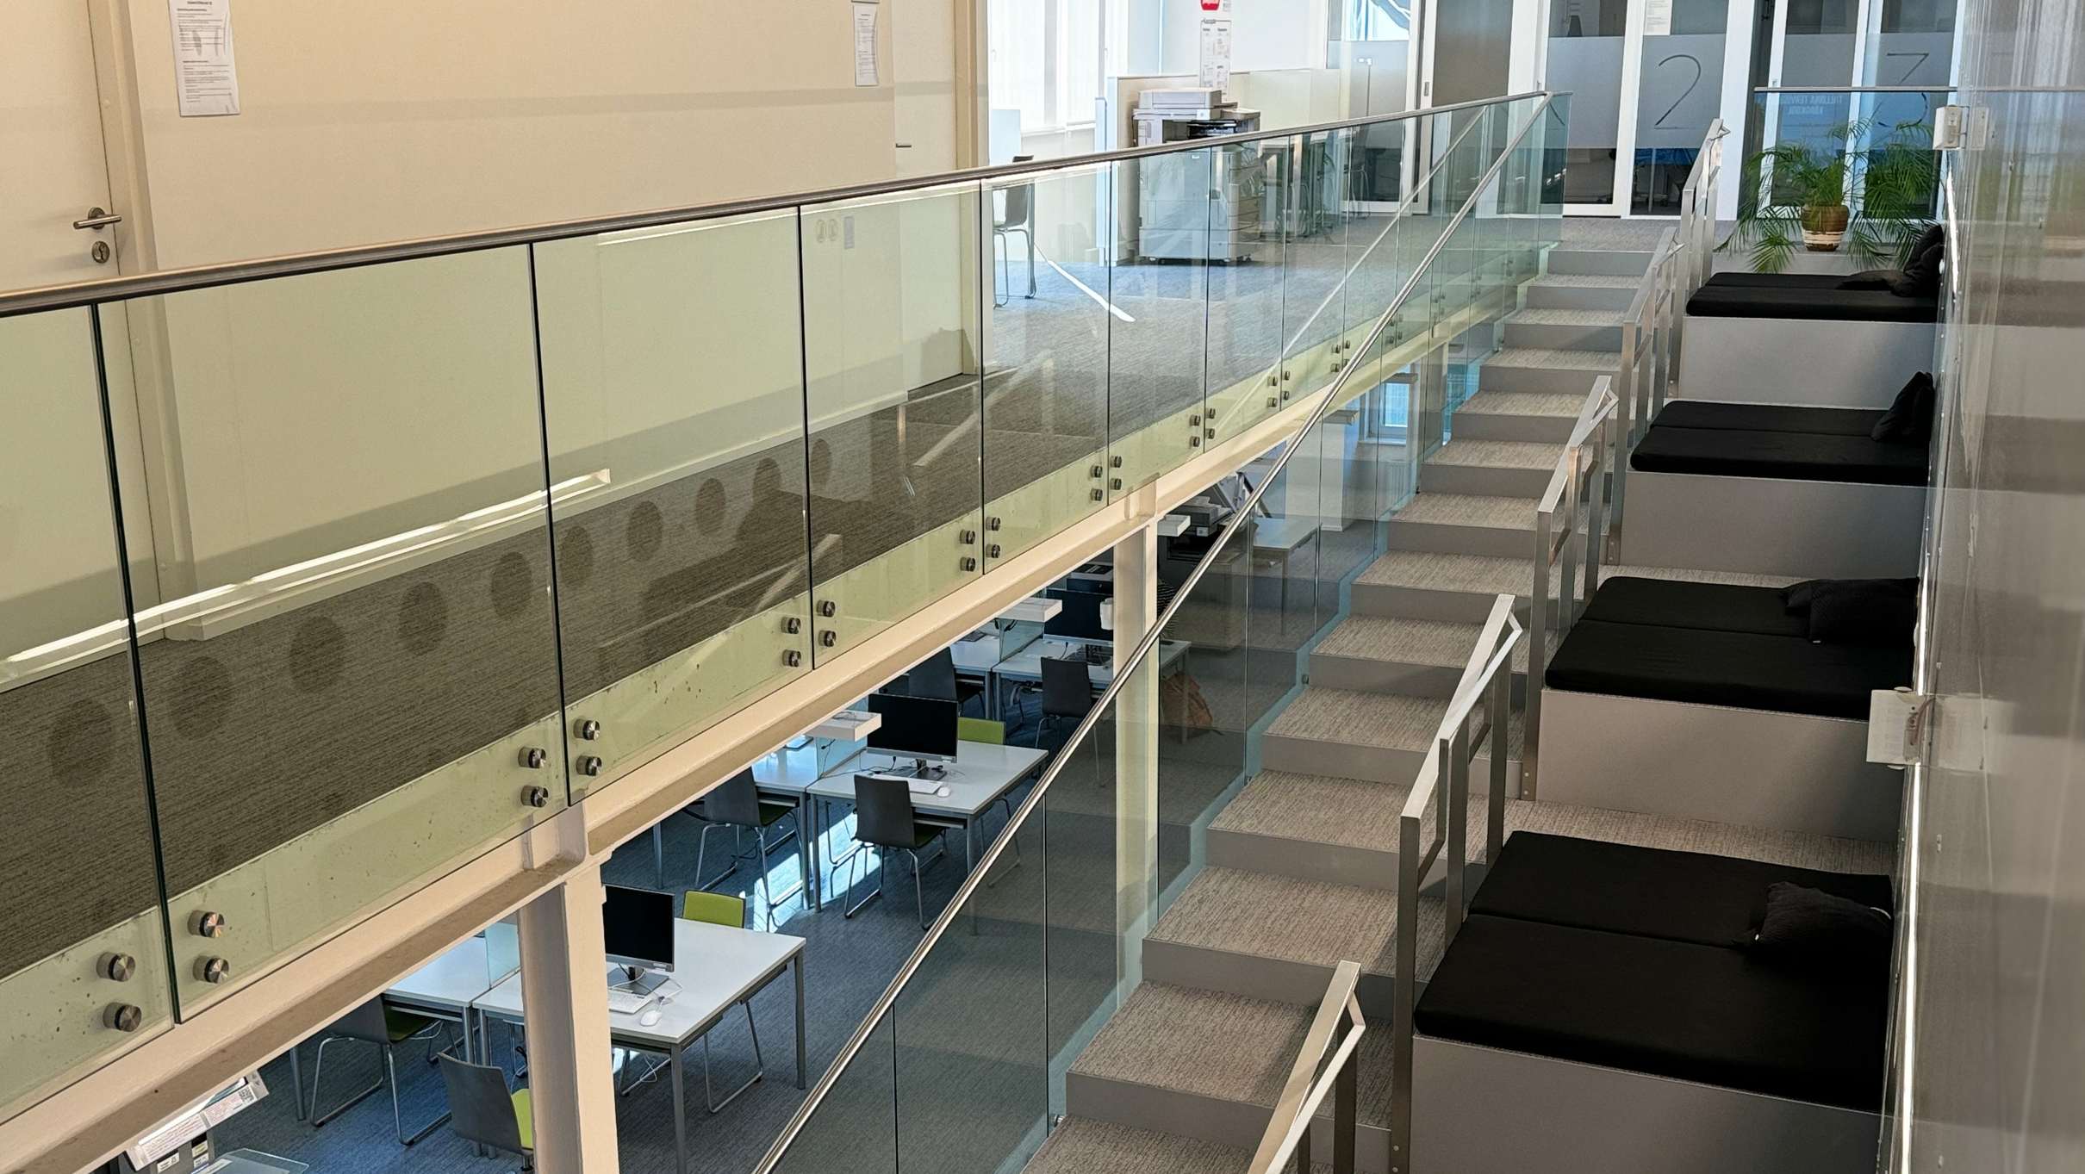
  Missioon
  Tagame tervise- ja heaoluvaldkonna spetsialistide
  järjekestvuse, arendame siseriiklikku ja rahvusvahelist
  koostööd ning viime läbi uurimis- ja arendustegevust.
  Visioon
Tallinna Tervishoiu Kõrgkool on tervise- ja
heaoluvaldkonnas tunnustatud ning arenev
kompetentsikeskus
Missioon, visioon ja põhiväärtused
  Põhiväärtused – IKKA
Meie keskmeks väärtuseks on inimene. Kujundame õppjates
oskusi koostööks, kaasame oma töötajad, õppijad, vilistlasi ja
partnerid juhtimisse ja arendustegevustesse ning oma
tegemistes toetume innovatsioonile ja arengule.

Slide 4

Tallinna Meditsiinikoolist
sai rakenduskõrgkool ja nimetati ümber
Tallinna Tervishoiu Kõrgkooliks
Tallinna Meditsiinikooli
asutamine
2002
1940
Õdede koolitamine
Kohtla-Järve Meditsiinikoolis
2005
Märkimisväärsed sündmused
Kohtla-Järve Meditsiinikool
sai Tallinna tervishoiu Kõrgkooli
struktuuriüksuseks
2006
Kõrgkoolis avati
esmakordselt tervisetaduse
magistriõppekava
2019
2007
Avati esimene
õe õpperühm
Kuressaare Haiglas
2018
Algas õpe
Pärnu Haiglas
Avati esimene
õe õpperühm Haapsalus
2023
Avati esimene
õe õpperühm Rakveres
6. oktoober tähistame kõrgkooli aastapäeva
2024

Slide 5
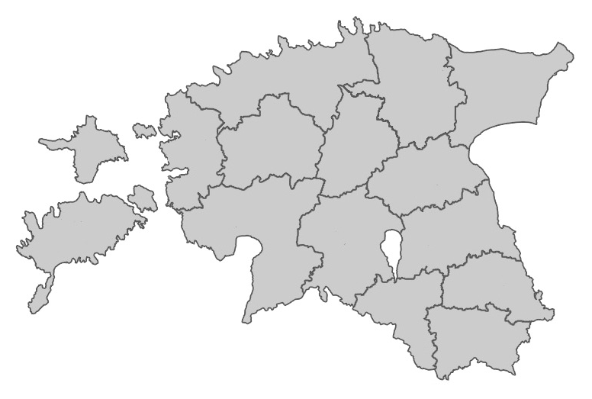


Tallinn
Rakvere
Kohtla-Järve
Regionaalsed üksused
Haapsalu
Lisaks rakenduskõrgharidusele korraldame ka kutseõpet teistes Eesti piirkondades
Pärnu
Kuressaare

Slide 6
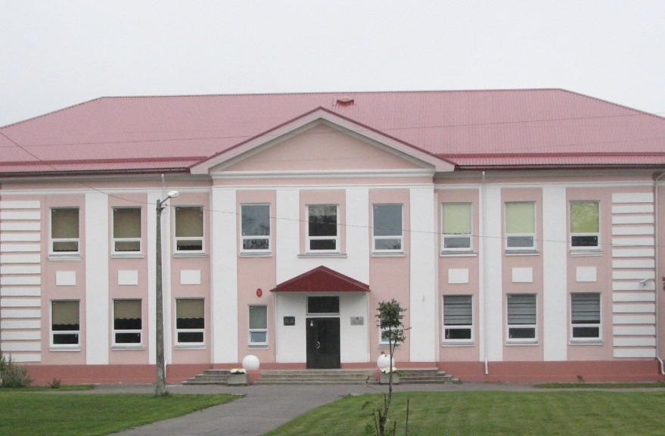
  2002 – alustati õdede koolitamisega Kohtla-Järve Meditsiinikoolis
  2006 – Kohtla-Järve Meditsiinikool sai Tallinna Tervishoiu Kõrgkooli struktuuriüksuseks
Kohtla-Järve struktuuriüksus
  Kohtla-Järvel õpetatavad erialad:
  Õde
  Hooldustöötaja
  Tervisedendus

Slide 7
Nõunike kogu
Kõrgkooli nõukogu
Struktuur
Haldusstruktuuri-
üksus
Elukestva õppe
keskus
  Meditsiinitehnilise
hariduse keskus
  Tervishariduse keskus
  Õenduse õppetool
  Kutseõppe osakond
Üliõpilas- ja
õpilasesindus
Rektoraat
Rektoraadi büroo
Infotehnoloogia
teenistus
Õppeosakond
Nõuandev kogu
Partnerid
Sidusrühmad

Slide 8

Terviseteaduse magistriõppe erialad:
  kliiniline õendus
  terviseõendus
  intensiivõendus
  vaimse tervise õendus
Õppeaeg 1,5 aastat
Magistriõppe õppekava

Slide 9
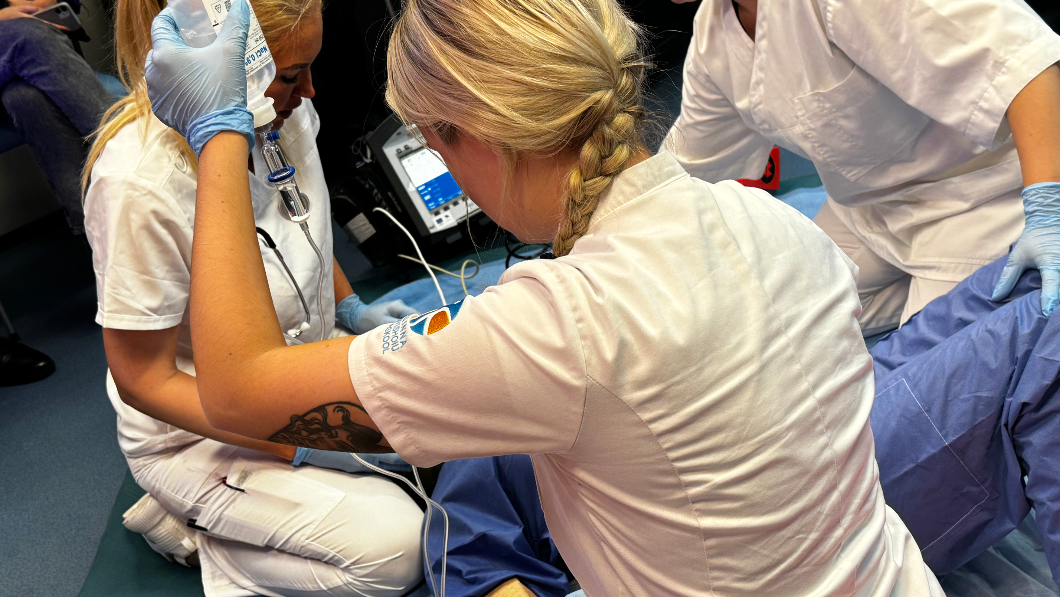
  Õde – 3,5 aastat
  Ämmaemand – 4,5 aastat
  Optometrist – 3,5 aastat
  Farmatseut – 3 aastat
  Hambatehnik – 3,5 aastat
  Tegevusterapeut – 4 aastat
  Tervisedendus – 3 aastat
Rakenduskõrgharidusõppe õppekavad

Slide 10
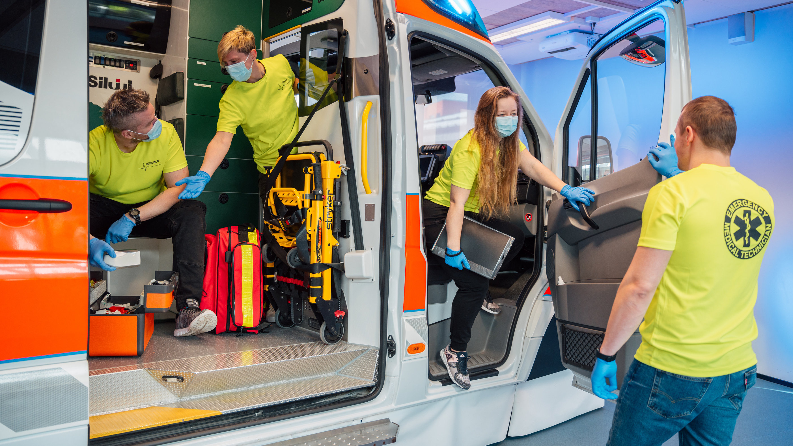
  Hooldustöötaja – 2 aastat
  Erakorralise meditsiini tehnik – 1 aasta
  Lapsehoidja – 1 aasta
  Tegevusjuhendaja – 1 aasta
  Hambaraviassistent– 1 aasta
  Sterilisatsioonitehnik - 1 aasta
  Tervishoiusekretär - 1 aasta
  Abivahendispetsialist - 1 aasta
Kutseõppe õppekavad

Slide 11
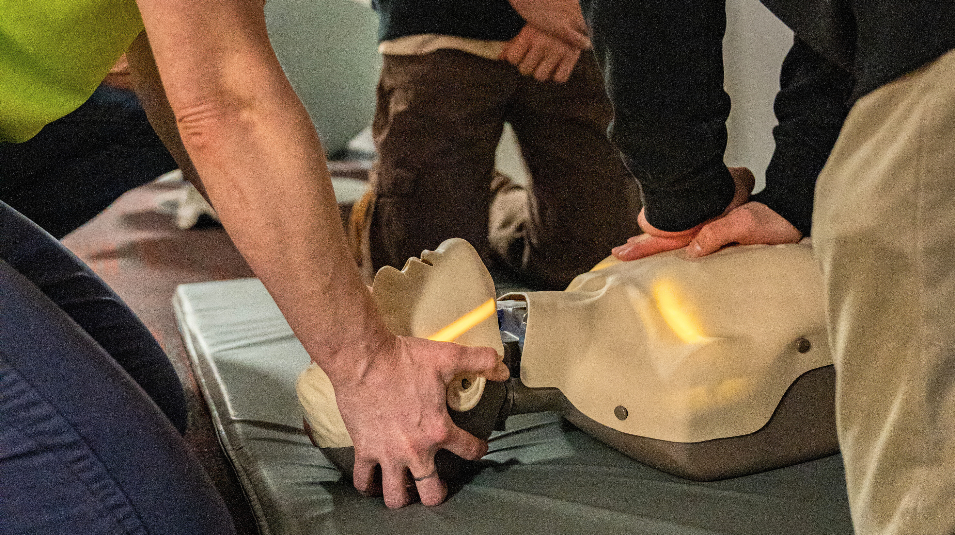



Korraldame täienduskoolitusi sotsiaal-, tervishoiu- ja heaoluvaldkonnas, toetades erialaste teadmiste ja oskuste arendamist ning ümberõpet. Pakume tellimus-, riiklikke ja projektikoolitusi ning avatud registreerimisega koolitusi.
2024 aastal
2023 aastal
Täienduskoolitused
110 koolitust
118 koolitust
2566 osalejat
2052 osalejat
3570 tundi
5487 tundi
Pakume tervishoiusuuna valikaineid ka gümnaasiumitele.
Aastal 2024 olid kõrgkoolil koostöölepingud 15 üldhariduskooliga.

Slide 12
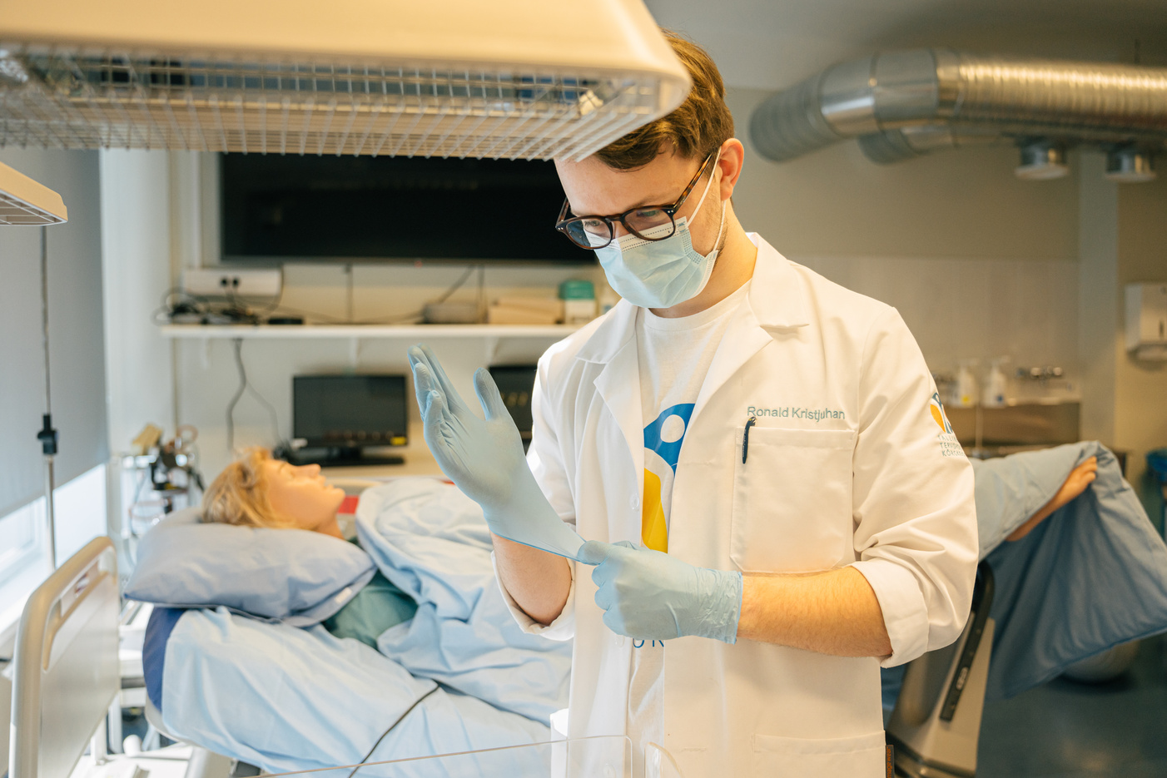
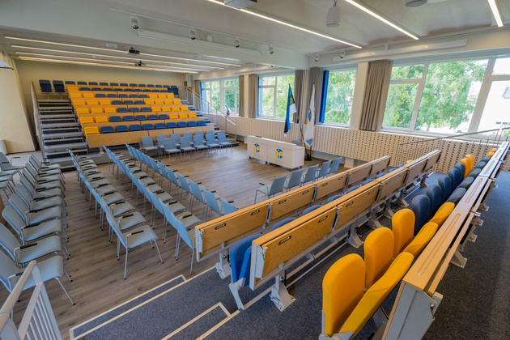
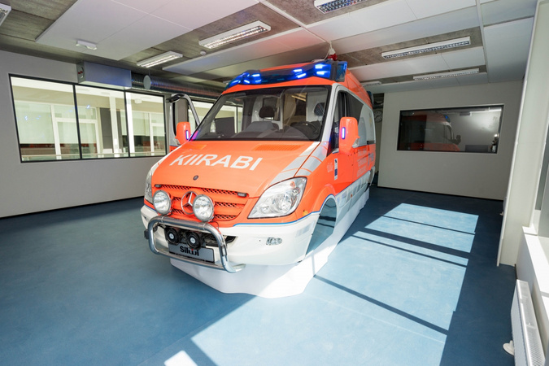
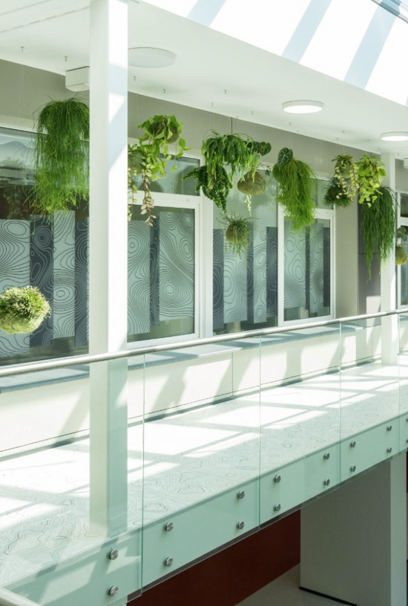
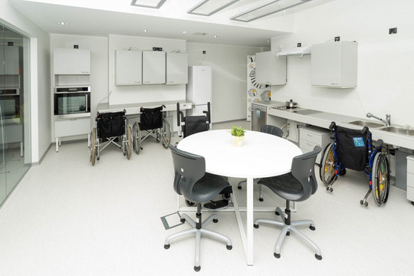
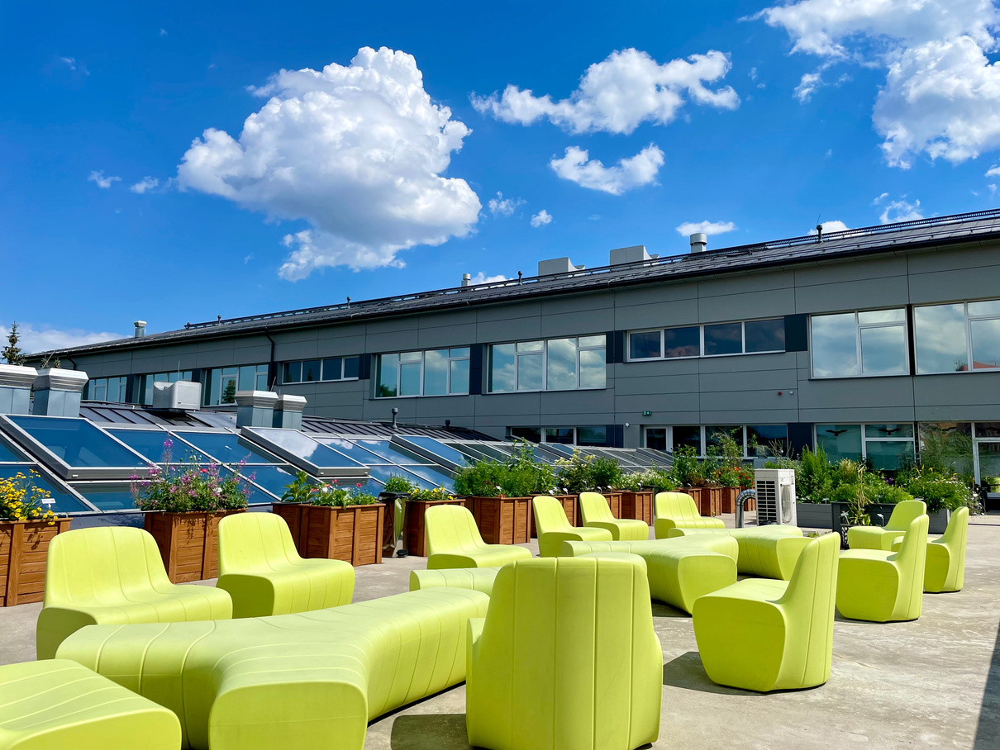
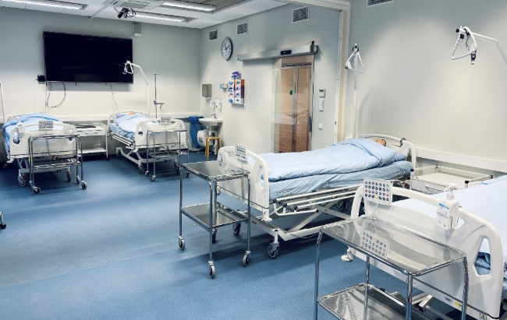
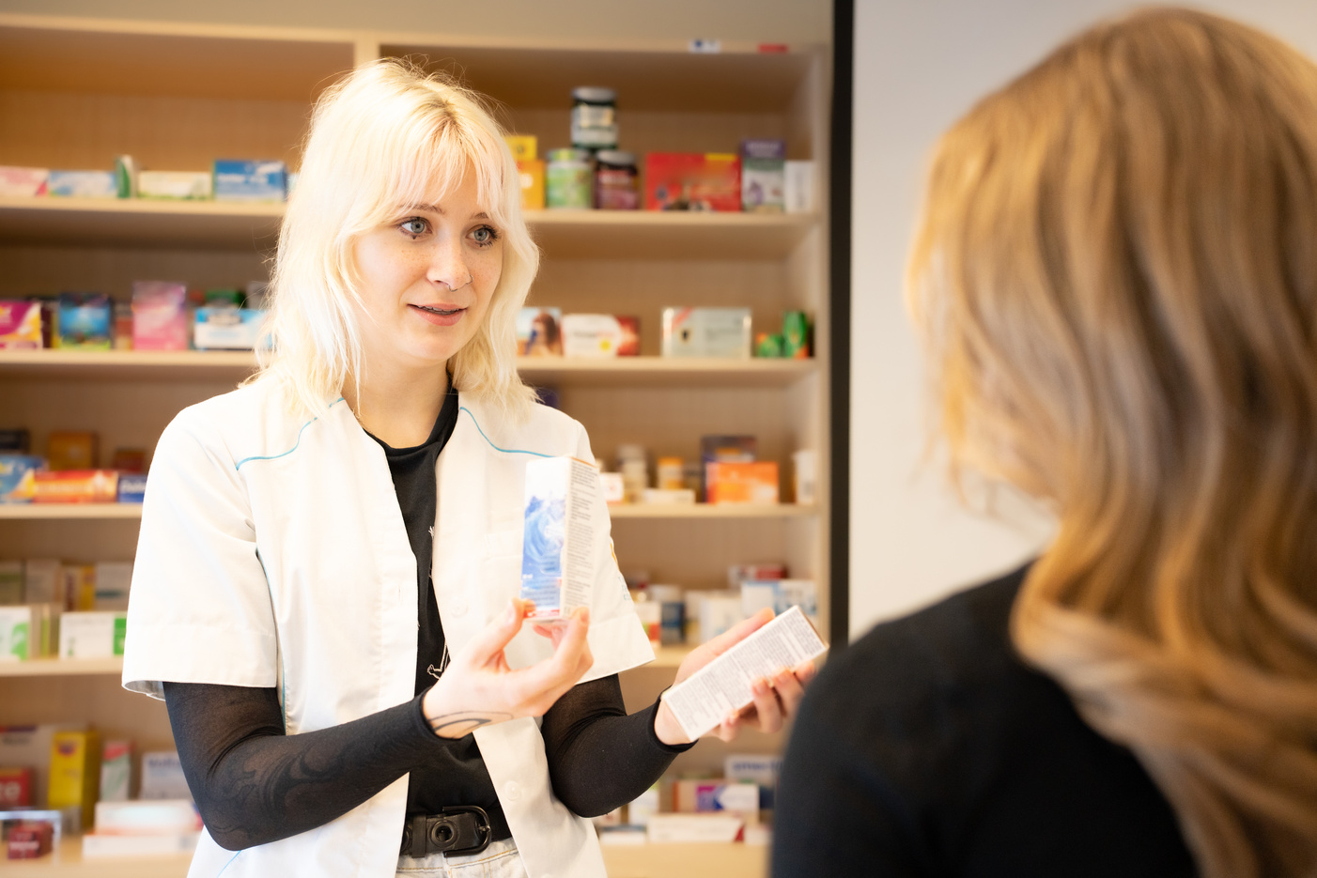
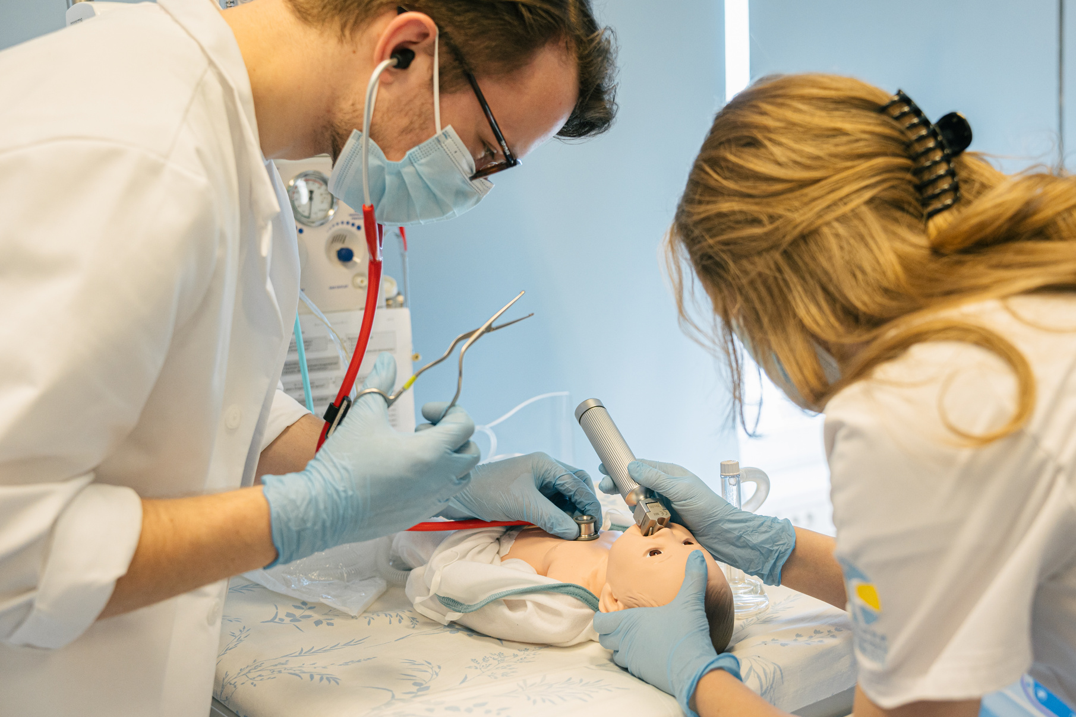
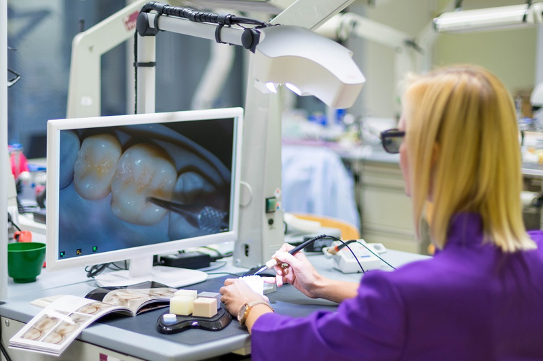
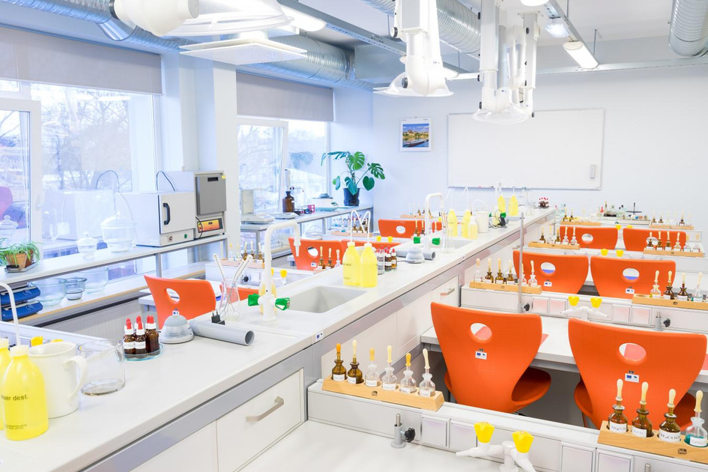
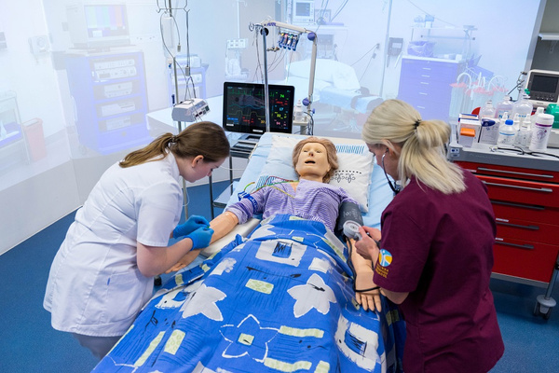
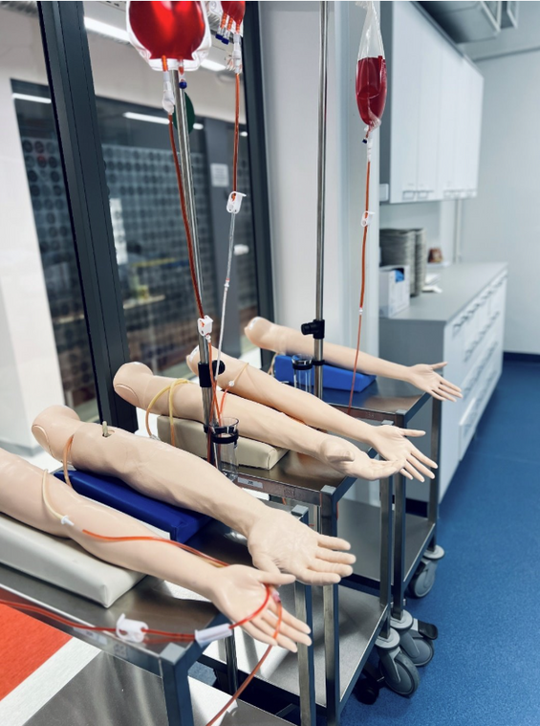
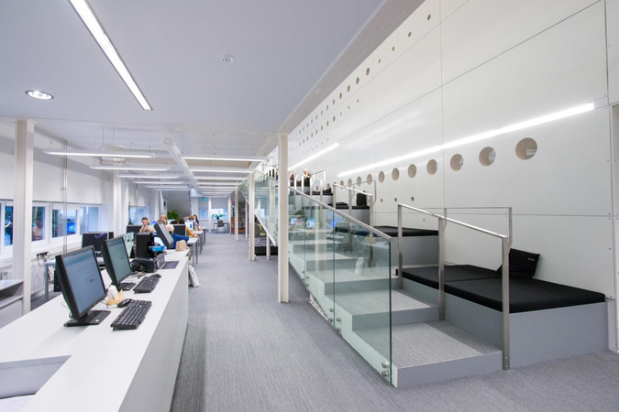
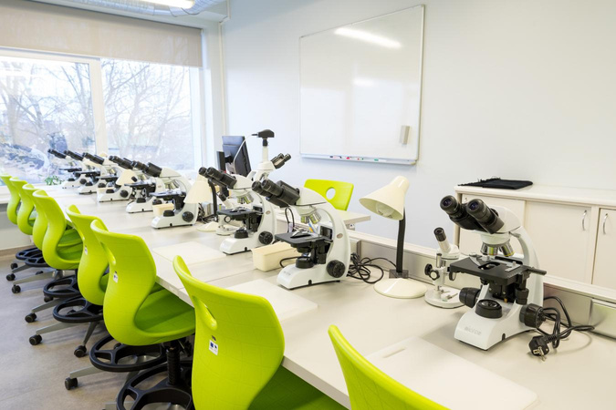
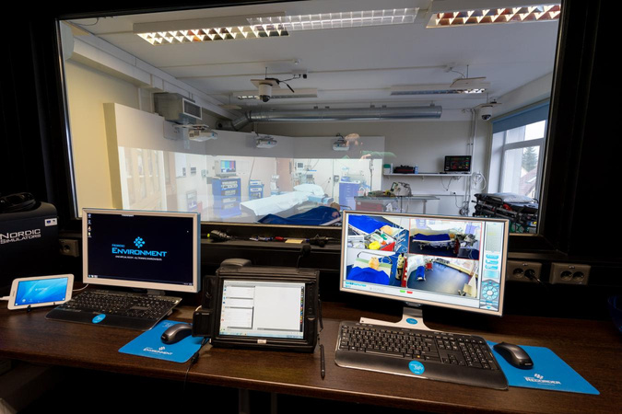
Tipptasemel simulatsioonikeskus ja õppelaborid.
Kaasaegne ja roheline keskkond.

Slide 13




Erasmus+
mobility
programme
Erasmus+
credit mobility
programme
Rahvusvahelised suhted
Rahvusvaheline koostöö
Rahvusvaheline
koostöö
Rahvusvahelised
projektid
Erasmus+
KA2 projects
Rahvusvaheline
nädal
Nordplus
programme
Bilateraalsed lepingud

Slide 14

Peamised suunad:
    Tervise ja heaolu edendamine
    Tervise ja heaolu teenuste kvaliteedi parandamine
    Inimkeskse hoolduse rõhutamine
    Eetilised kaalutlused ja teoreetilised aspektid tervishoius
    Keskkonna heaolu ja jätkusuutlikkuse edendamine
    Hoolduse ja patsiendikogemuse kvaliteedi parandamine
    Tervishoiusüsteemi arendamine ja juhtimine
    Tervishoiutöötajate oskuste ja teadmiste täiustamine
    Tervishoiu õppekavade kvaliteedi parandamine
  Meie laborites teostatakse erinevaid mõõtmisi, sealhulgas üldiste tervisenäitajate hindamine, optomeetrilised mõõtmised, ravimite ja muude ainete tuvastamine ning koostise määramine.
  Teeme koostööd valitsusasutuste, haiglate, meditsiinikeskuste, kutseühenduste ja teiste teadusasutustega.
Uurimis- ja arendustöö

Slide 15
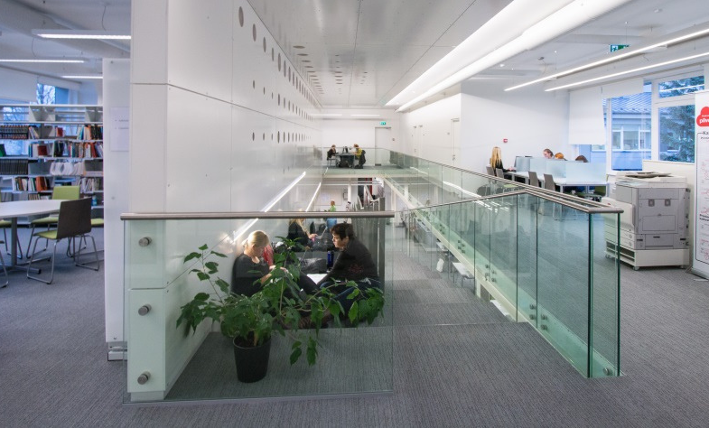
  Tallinna õppehoones ja Kohtla-Järve struktuuriüksuses.
  Kaasaegne ja innovatiivne töö-, õpi-, uurimis- ja suhtluskeskkond.
  Viib läbi teadusuuringuid ja osaleb arendustegevustes.
  Teavikute andmed on nähtavad e-kataloogis ESTER.
  Pakub nõustamist ja viib läbi infotunde.
  Individuaal- ja rühmatööruumid, puhkeala.
Raamatukogu

Slide 16
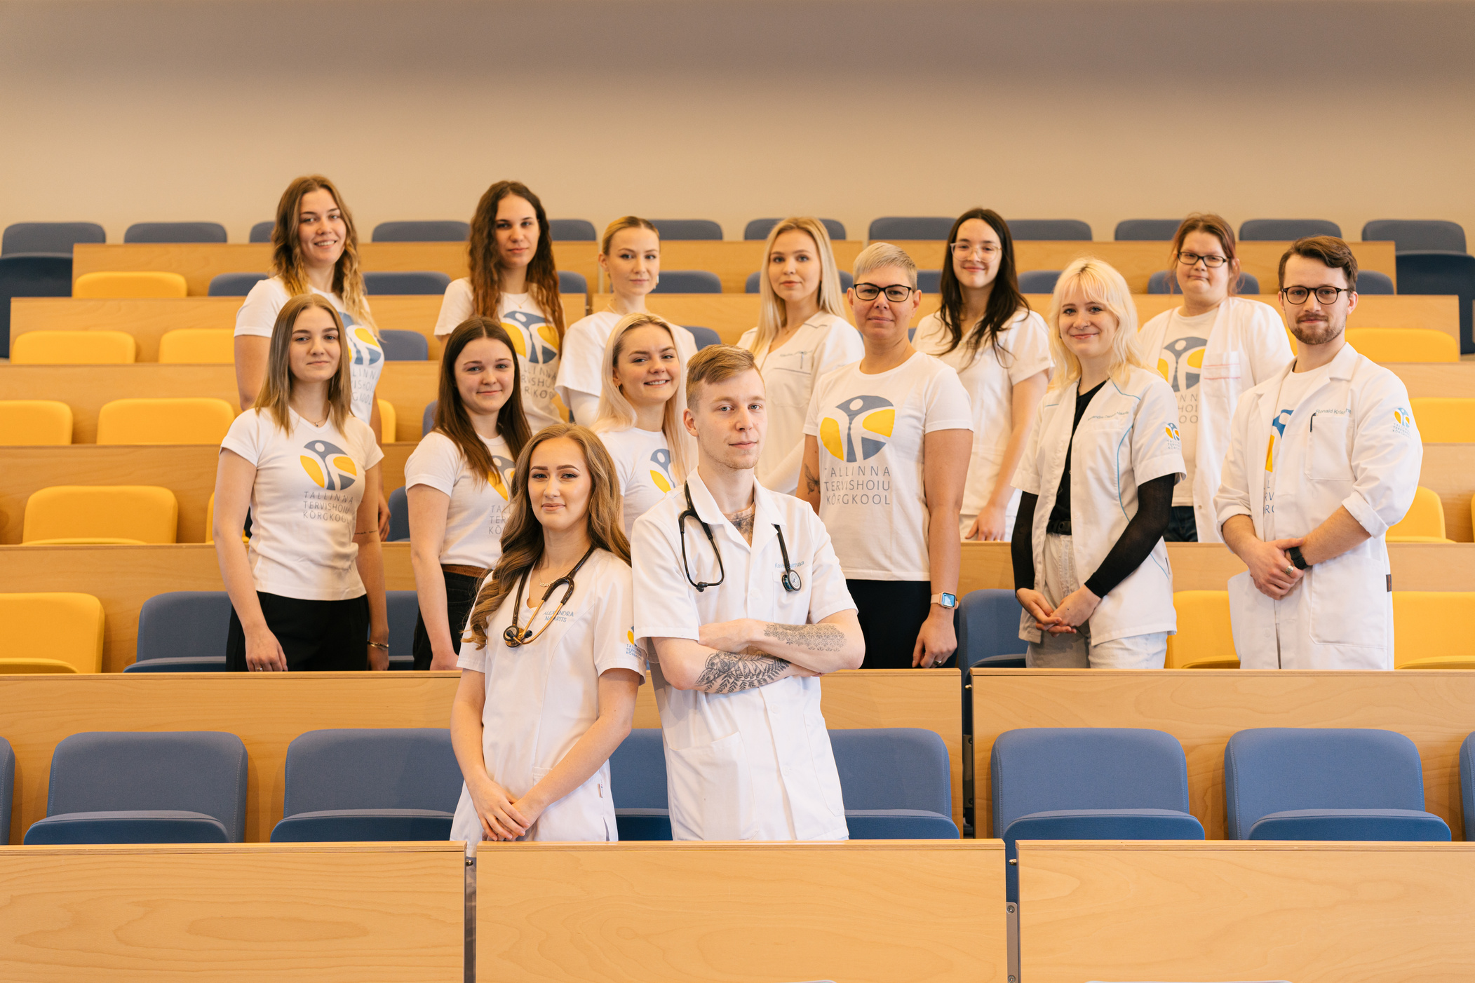
Üliõpilas- ja õpilasesindus
  Kõrgkoolil on aktiivne üliõpilas- ja õpilasesindus alates 1995. aastast

Slide 17
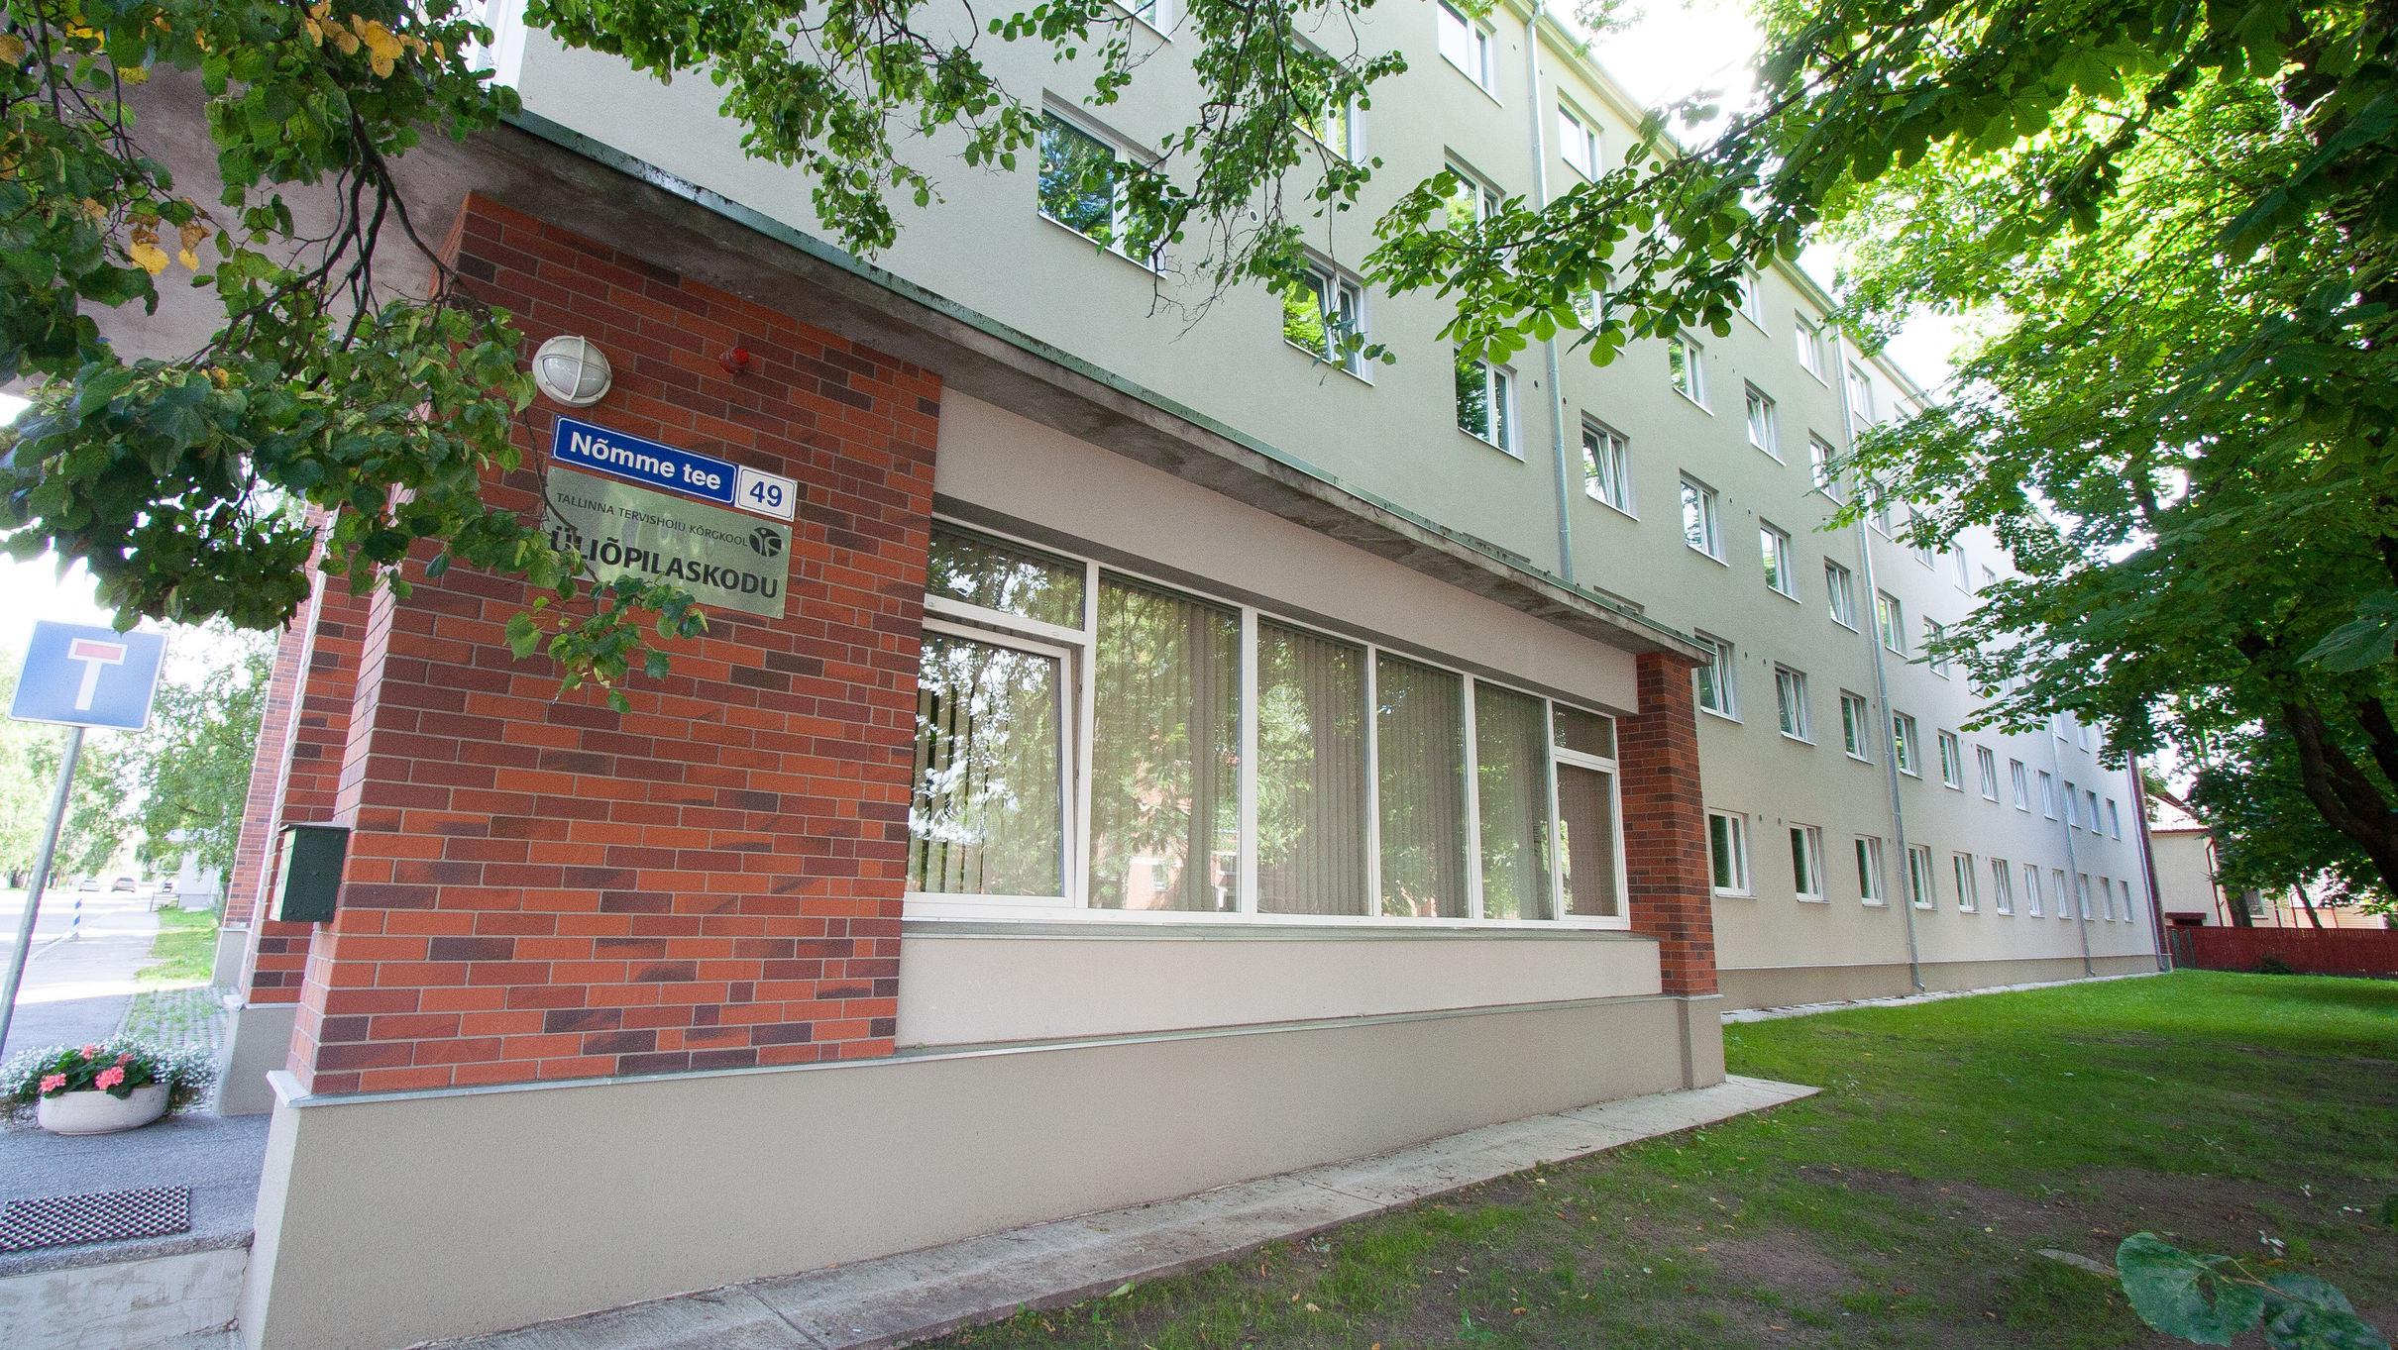
Üliõpilaskodu
Asukoht: Nõmme tee 49
Mahutab ligi 200 õppurit
Virtuaaltuur:
www.ttk.ee/virtuaaltuur

Slide 18
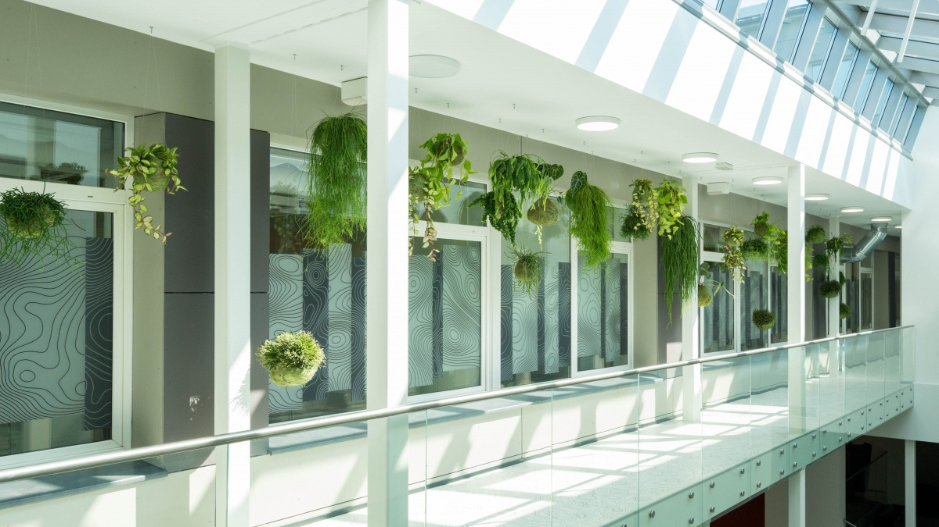



LEIA MEID
Tallinna Tervishoiu Kõrgkool
Kännu 67, 13418 Tallinn
Üldinfo: +372 671 1701
E-post: info@ttk.ee
www.ttk.ee
tervisekool
tervise_kool
Tallinna Tervishoiu Kõrgkool

